Slide 1

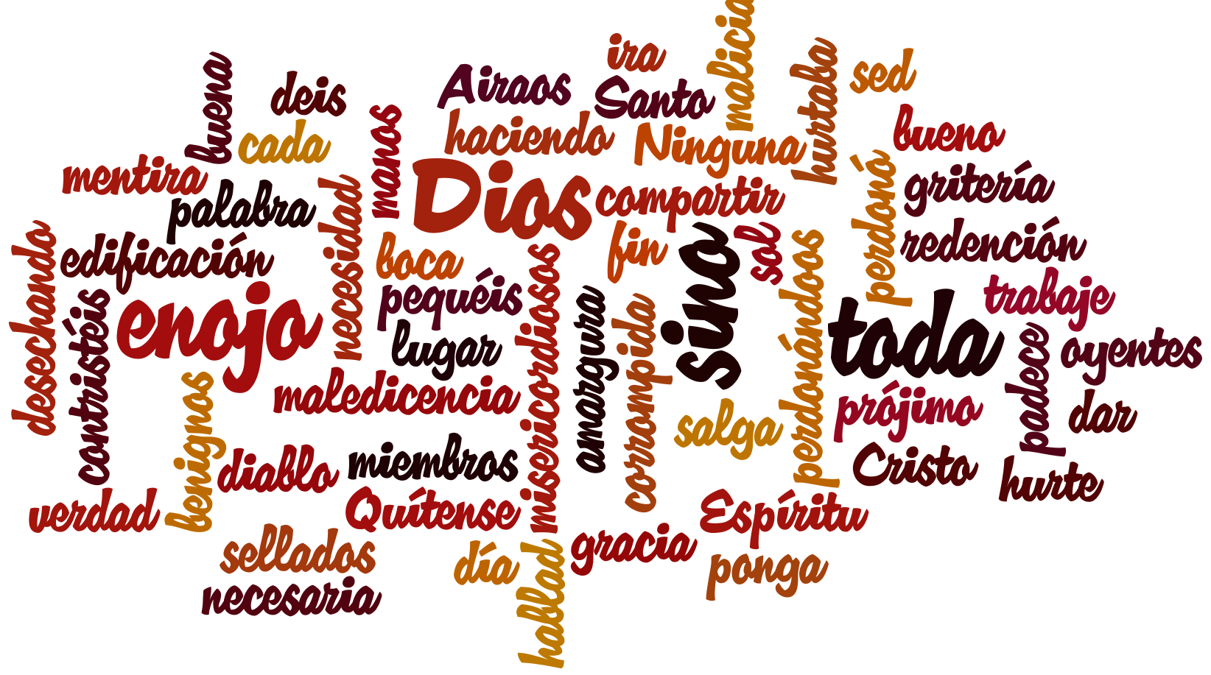

Otoño 2015/Conectados: Mi vida en la iglesia
Sesión 4: Conectados por medio de las palabras
27 de septiembre de 2015
(Efesios 4:25-32)
Iglesia Bíblica Bautista de Aguadilla
Estudios Bíblicos Lifeway ®

Slide 2
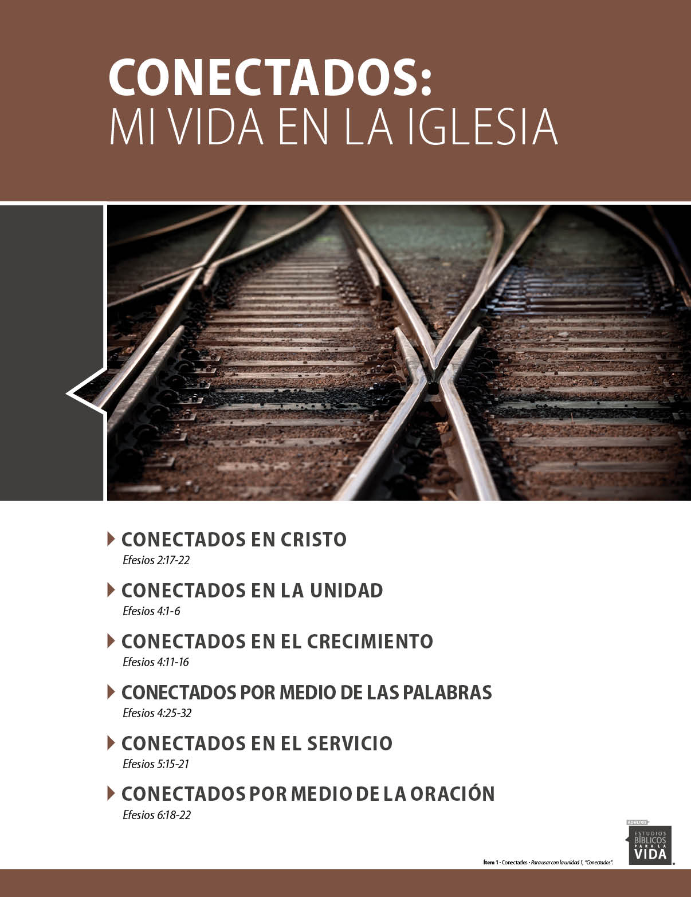


Slide 3

El asunto
Las palabras que decimos tienen peso.

Slide 4

Aplicación para mi vida
Una palabra de aliento que nos dijo una persona cuando éramos niños se recuerda toda la vida.
Por otra parte, es posible que los niños nunca puedan superar la crítica y el
desprecio constante que se les haga.
Las palabras importan. Pueden edificar o destruir.

Slide 5

Contexto
Aunque todos los cristianos tienen la responsabilidad de colaborar con la unidad del grupo y su madurez, también tienen responsabilidad para sí mismos.
En este pasaje Pablo señala una serie de cambios en la conducta individual que cada creyente debe adoptar para contribuir a la unidad y a la madurez del grupo.

Slide 6

Pasaje bíblico
Efesios 4:25-32

Slide 7
Pasaje bíblico
Efesios 4:25-28

Slide 8
Efesios 4:25-28
“Por lo cual, desechando la mentira, hablad verdad cada uno con su prójimo; porque somos miembros los unos de los otros. Airaos, pero no pequéis; no se ponga el sol sobre vuestro enojo, ni deis lugar al diablo. El que hurtaba, no hurte más, sino trabaje, haciendo con sus manos lo que es bueno, para que tenga qué compartir con el que padece necesidad.”

Slide 9
Romanos 12:5
“así nosotros, siendo muchos, somos un cuerpo en Cristo, y todos miembros los unos de los otros.”

Slide 10
Pasaje bíblico
Efesios 4:29-30

Slide 11
Efesios 4:29-30
“Ninguna palabra corrompida salga de vuestra boca, sino la que sea buena para la necesaria edificación, a fin de dar gracia a los oyentes. Y no contristéis al Espíritu Santo de Dios, con el cual fuisteis sellados para el día de la redención.”

Slide 12
Efesios 4:29-30
El habla cristiana debería ser:
  Edificante. Debería resultar en la edificación de los oyentes.
  Apropiada. Debería ser acorde con la ocasión.
  Con gracia. Debería dar gracia a los oyentes. (MacDonald)

Slide 13
Efesios 4:29-30
Debemos abstenernos de todo aquello que contriste [al Espíritu Santo].
  Tres poderosas razones:
  Él es el Espíritu Santo. Todo lo que no sea santo le es desagradable.
  Es el Espíritu Santo de Dios, un miembro de la bendita Trinidad. (MacDonald)

Slide 14
Efesios 4:29-30
  Fuimos sellados por Él para el día de la redención. Como se ha mencionado ya, un sello habla de posesión y seguridad. Él es el sello que garantiza nuestra preservación hasta que Cristo regrese a por nosotros, y nuestra salvación está completa. Cosa interesante, Pablo emplea aquí la eterna seguridad del creyente como una de las más poderosas razones por las que no deberíamos pecar. (MacDonald)

Slide 15
Pasaje bíblico
Efesios 4:31-32

Slide 16
Efesios 4:31-32
“Quítense de vosotros toda amargura, enojo, ira, gritería y maledicencia, y toda malicia. Antes sed benignos unos con otros, misericordiosos, perdonándoos unos a otros, como Dios también os perdonó a vosotros en Cristo.”

Slide 17
Efesios 4:31-32
Amargura — Un resentimiento en rescoldo, mala disposición para el perdón, sentimientos de dureza.
Enojo — Estallidos de ira, pasión violenta, arranques de genio.
Ira — Sentimientos hostiles, animosidad.
Gritería — Clamores llenos de ira, voceríos, gritos de cólera, chillidos para vencer sin convencer. (MacDonald)

Slide 18
Efesios 4:31-32
Maledicencia — Lenguaje insultante, calumnia, insultos.
Malicia — Deseo de mal sobre otros, perfidia, mezquindad. (MacDonald)

Slide 19
Efesios 4:31-32
Virtudes sobrenaturales:
Benignidad – Un interés desprendido por el bien de otros, y un deseo de ser útil incluso a gran costo personal.
Ternura de corazón o misericordia – Un interés en simpatía, afecto y compasión para con otros, y una buena disposición para llevar sus cargas. (MacDonald)

Slide 20
Efesios 4:31-32
virtudes sobrenaturales:
Perdón – Una buena disposición para perdonar las ofensas, para pasar por alto ofensas personales contra uno mismo, y sin abrigar deseo alguno de venganza. (MacDonald)

Slide 21

Recursos
  Barclay, William. Comentario Al Nuevo Testamento. Viladecavalls (Barcelona), España: Editorial CLIE, 2006. Print.
  Floyd, Ronie. y David Francis, eds. Estudios Bíblicos para la Vida para Adultos, Otoño 2015, Vol. 2, Núm. 1. Nashville, TN: Lifeway Church Resources, 2015. 46-56.
  MacDonald, William. Comentario Bíblico de William MacDonald: Antiguo Testamento Y Nuevo Testamento. Viladecavalls (Barcelona), España: Editorial CLIE, 2004. Print.
  Orth, Stanford. Estudios Bı́blicos ELA: La Unidad Puede Ser Una Realidad (Efesios). Puebla, México: Ediciones Las Américas, A. C., 1997. Print.
  http://blog.lifeway.com/eblifewayadultos/
http://distantshores.org/resources/illustrations/sweet-publishing (imágenes bíblicas).
http://st-takla.org/Gallery/Bible/Illustrations.html (imágenes bíblicas).

Slide 22
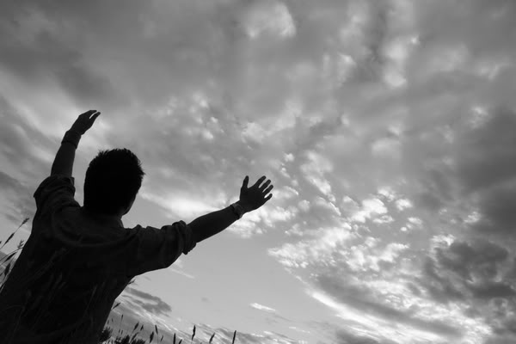
Próximo Estudio Dominical
Otoño 2015/Tema: Conectados: Mi vida en la iglesia
Sesión 5: Conectados en el servicio
4 de octubre de 2015
Leer y meditar en:
(Efesios 5:15-21)

Slide 23


